Slide 1
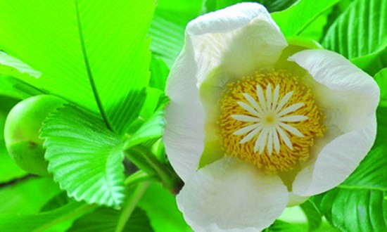
স্বাগতম

Slide 2
পরিচিতি
মো.রফিকুল ইসলাম পলাশ
সহঃশিক্ষক(বাংলা)
নাজনীন হাই স্কুল
শিদলাই,ব্রাহ্মণপাড়া,কুমিল্লা।
পাঠ পরিচিতি
শ্রেণি-নবম ও দশম বিষয়ঃবাংলা১ম পত্র (কবিতা))

Slide 3
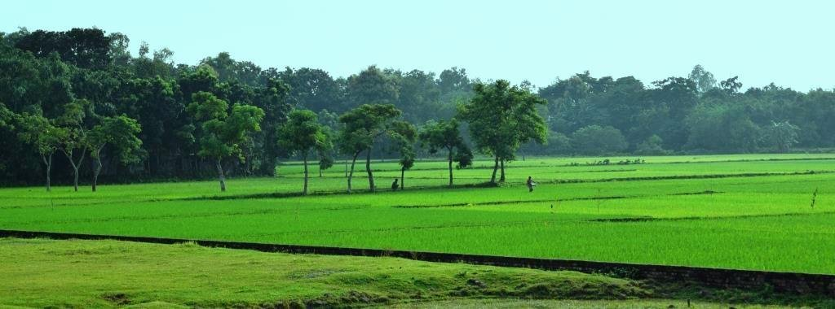
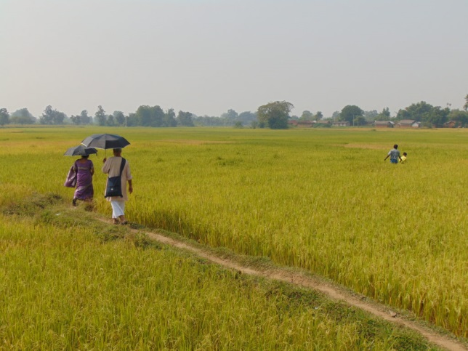
চলো শিক্ষার্থী বন্ধুরা কিছু ছবি দেখে নিই......

Slide 4
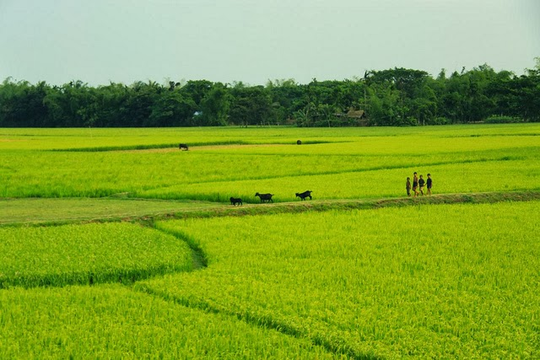
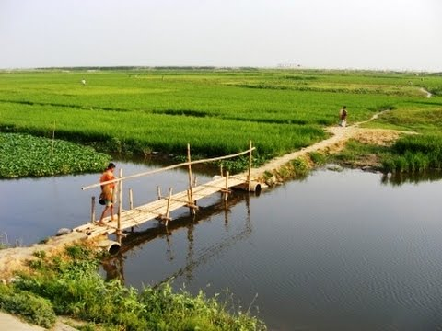
শিক্ষার্থী বন্ধুরা ছবিগুলোতে আমরা কী দেখতে পাচ্ছি?
বাংলাদেশের চিরায়ত রূপ।

Slide 5
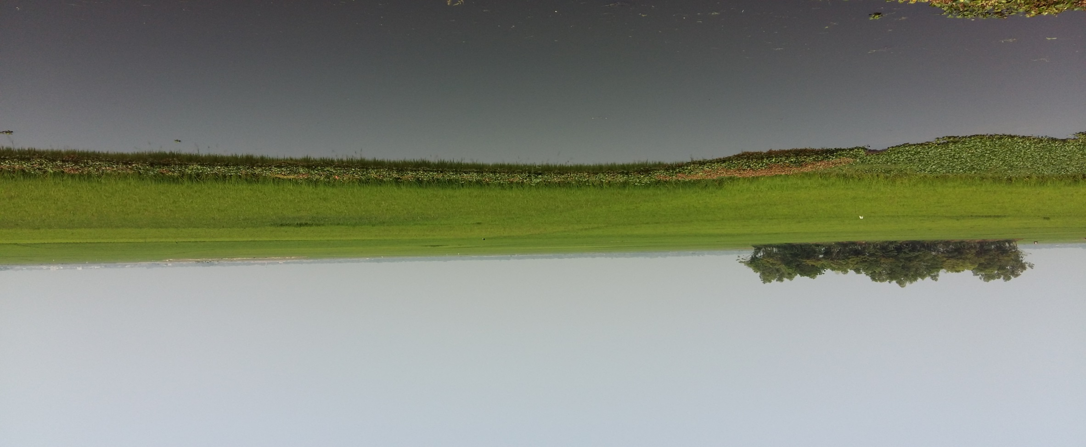
সেই দিন এই মাঠ
জীবনানন্দ দাশ

Slide 6
শিখনফল
এই পাঠ শেষে শিক্ষার্থীরা…..
কবি পরিচিতি সংক্ষেপে বলতে পারবে।
নতুন শব্দগুলোর অর্থ বলতে পারবে।
কবিতার চরণগুলো ব্যাখ্যা করতে পারবে।
কবিতার ভাববস্তু বিশ্লেষণ করতে পারবে।

Slide 7
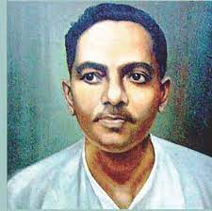
কবি পরিচিতি
জন্মঃ ১৮৯৯ সালে বরিশাল জেলায়।
পেশাঃ অধ্যাপনা।
তাঁকে রূপসী বাংলার কবি এবং আধুনিক জীবনচেতার কবি বলা হয়।
মৃত্যুঃ ১৯৫৪ সালের ২২ অক্টোবর কলকাতায় ট্রাম দুর্ঘটনায় ।
কাব্যগ্রন্থঃ ঝরা পালক, ধূসর পান্ডুলিপি, বনলতা সেন, মহাপৃথিবী, কবিতার কথা, রূপসী বাংলা, বেলা অবেলা কালবেলা, মাল্যবান, সুতীর্থ ইত্যাদি।

Slide 8
একক কাজ
কবি জীবনানন্দ দাশ এর কাব্যগ্রন্থগুলোর নাম লিখ।

Slide 9
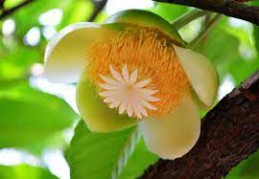
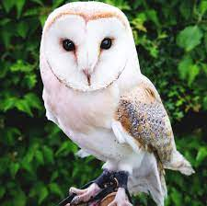
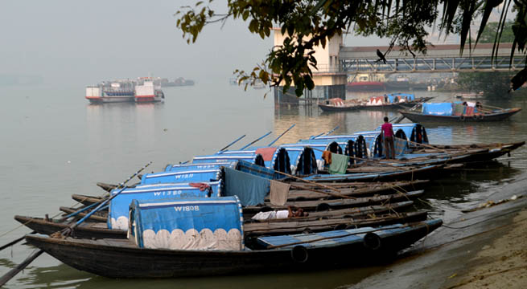
কিছু শব্দের অর্থ জেনে নিই......
নক্ষত্র
সূর্য
চালতাফুল
চালতাগাছের ফুল
লক্ষ্মীপেঁচা
এক ধরণের পাখি
খেয়ানৌকো
খেয়া পারাপারের নৌকা

Slide 10
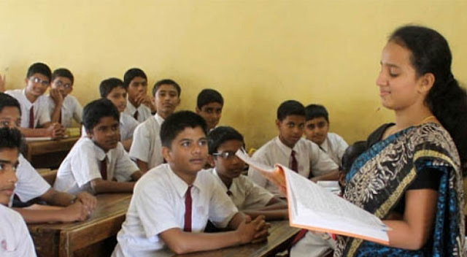
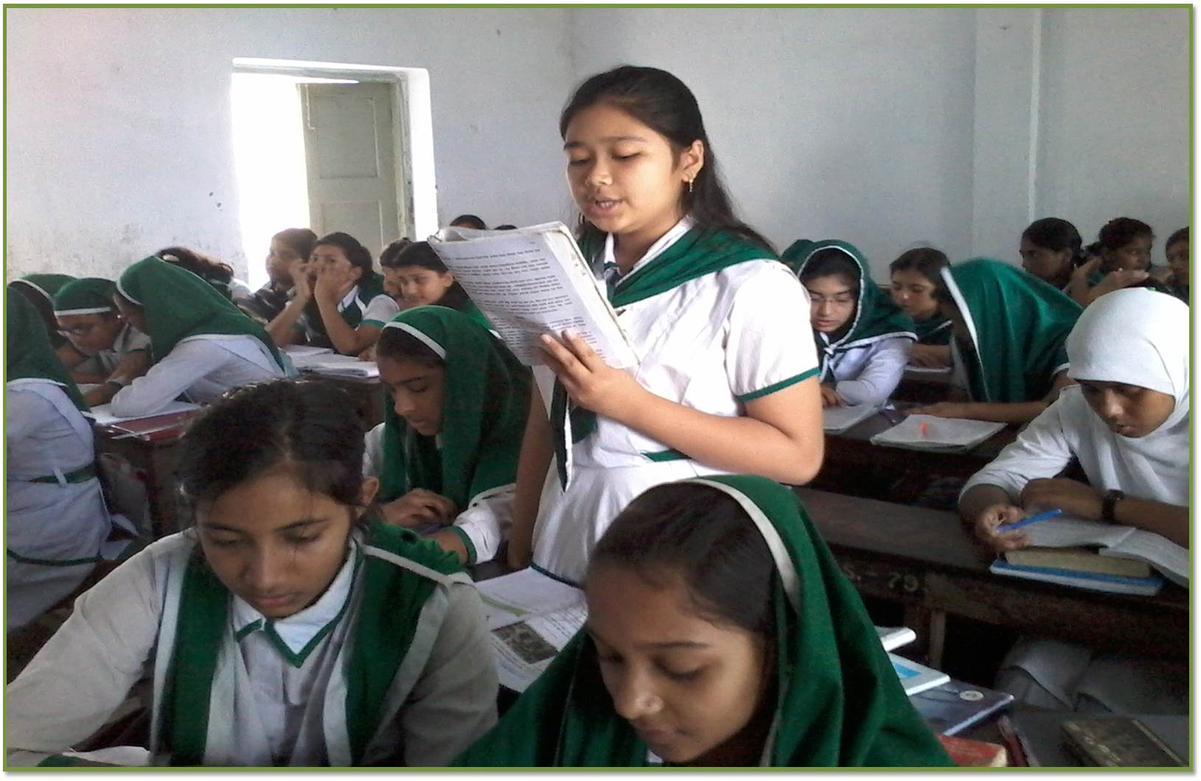
আদর্শ পাঠ
সরব পাঠ

Slide 11
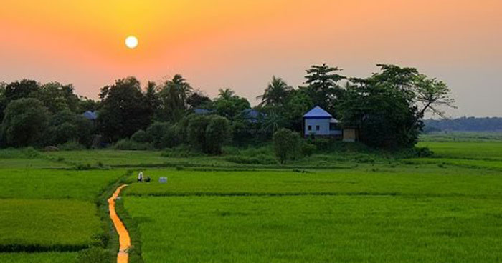
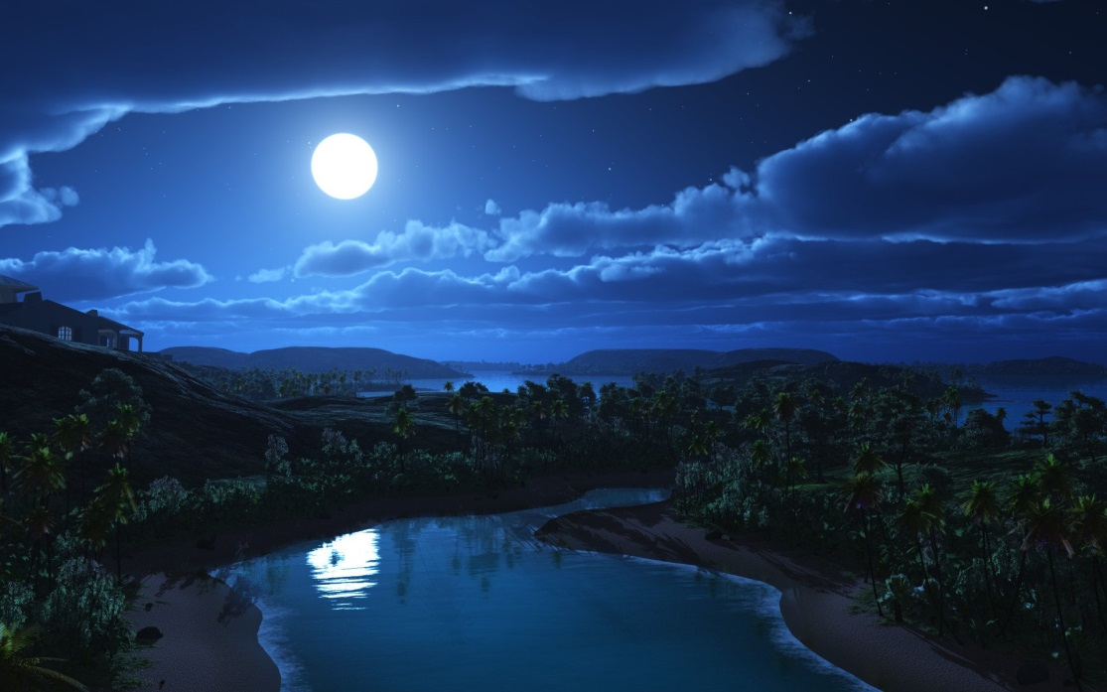
সেই দিন এই মাঠ স্তব্ধ হবে নাকো জানি-
এই নদী নক্ষত্রের তলে
সেদিনো দেখিবে স্বপ্ন-
সোনার স্বপ্নের সাধ পৃথিবীতে কবে আর ঝরে!

Slide 12
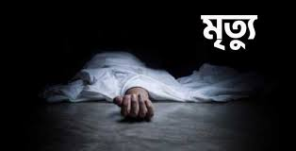
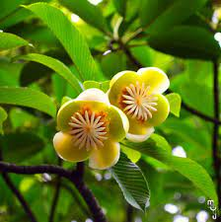
আমি চলে যাব বলে
চালতাফুল কি আর ভিজিবে না শিশিরের জলে
নরম গন্ধের ঢেউয়ে?
লক্ষ্মীপেঁচা গান গাবে নাকি তার লক্ষ্মীটির তরে?
সোনার স্বপ্নের সাধ পৃথিবীতে কবে আর ঝরে!

Slide 13
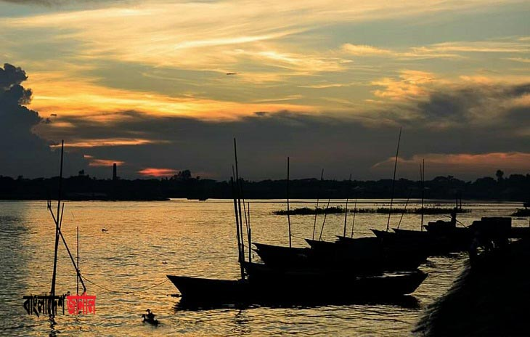
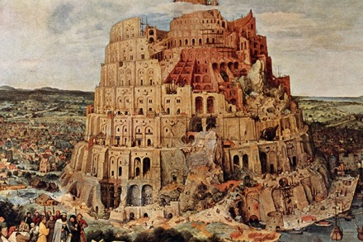
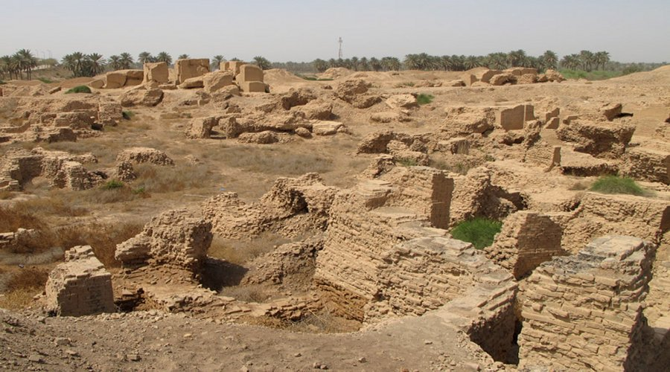
চারিদিকে শান্ত বাতি-ভিজে গন্ধ-মৃদু কলরব;
খেয়ানৌকোগুলো এসে লেগেছে চরের খুব কাছে;
পৃথিবীর এইসব গল্প বেঁচে রবে চিরকাল;-
এশিরিয়া ধুলো আজ – বেবিলন ছাই হয়ে আছে।

Slide 14
দলীয় কাজ
‘সেই দিন এই মাঠ’ কবিতার মধ্যে প্রকৃতির যে সৌন্দর্য প্রকাশ পেয়েছে, তা বিশ্লেষণ করো।

Slide 15
মূল্যায়ন
১। জীবনানন্দ দাশকে কীসের কবি বলা হয়?
রূপসী বাংলার কবি
২। নদী নক্ষত্রের তলে সেদিও কী দেখবে?
স্বপ্ন দেখবে
৩। খেয়ানৌকাগুলো কোথায় এসে লাগেছে?
চরের খুব কাছে
৪। আজ কী ধূলো হয়ে আছে?
এশিরিয়া
৫। চিরকাল কী বেঁচে থাকবে?
সভ্যতার গল্প

Slide 16
বাড়ির কাজ
তোমার এলাকার প্রকৃতির সৌন্দর্যের উপর একটি অনুচ্ছেদ লিখে আনবে।

Slide 17
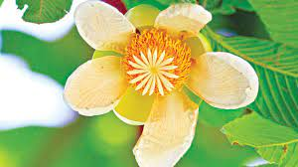
সবাইকে ধন্যবাদ

